Slide 1
三、色谱定性与定量方法

Slide 2
人参药材的HPLC图谱（紫外检测器）
色谱峰定性问题的提出和解决
5
1
Rb1
Rg1
Re
人参皂苷标准品的HPLC色谱图

Slide 3
一级质谱图
二级质谱图
丙二酰基人参皂苷Rb1

Slide 4
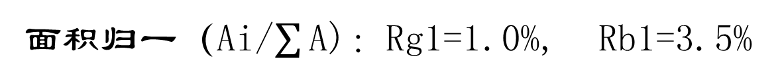
色谱峰定量问题的提出和解决
面积归一（Ai/$\sum{\text{A}}$)：Rg1=1.0%, Rb1=3.5%
标准曲线(A=ac+b)：Rg1=0.2%, Rb1=0.5%
哪一种定量方法的结果是正确的呢？

Slide 5
1. 色谱定性分析
两类方法：
（1）利用保留值及其规律定性
（2）与其它仪器或化学方法联合定性

Slide 6
（1）利用保留值及其规律定性
各物质在一定的色谱条件下均有确定不变的保留值，因此保留值可作为定性指标。
利用纯物对照定性
利用文献值对照定性（很少用）

Slide 7
利用纯物质对照定性
实现方法
利用保留时间和保留体积定性

Slide 8
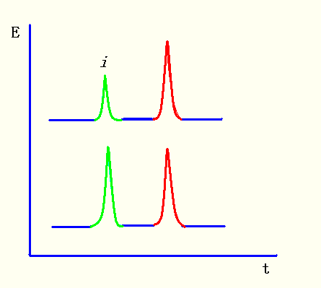
用相对保留值定性
用已知物增加峰高法定性

Slide 9
应用范围：适用于简单混合物，对该样品已有了解，并具有纯物质的情况。
优点：应用简便，不需要其他仪器。
缺点：定性结果的可信度不高。
提高可信度的方法：双柱、双体系定性

Slide 10
利用文献值对照定性分析 （GC）
实现方法
测定相对保留值r_{i,s}
测定保留指数I

Slide 11
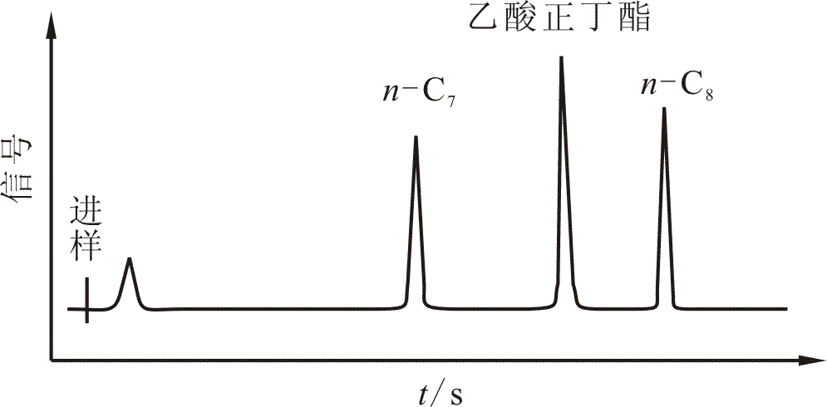
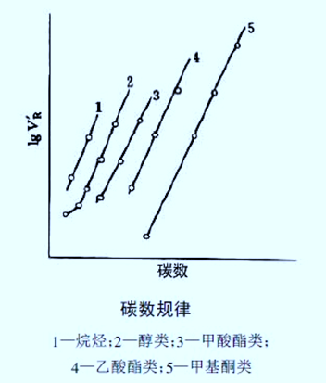
保留指数（I）：又叫Kovats指数，它规定正构烷烃的保留指数是其碳数的100倍，其它物质的保留指数在实际色谱条件下测定。选取与被测物相邻的两种正构烷烃做参照系，其中一种碳数为Z，另一种为Z+1，被测物的保留指数由下式计算：

Slide 12
优点：无需纯物质；保留指数具有较好的重现性和精密度；参数只与固定相和柱温有关。
缺点：对结构复杂的物质，缺乏数据。

Slide 13
(2) 与其它仪器或化学方法联合定性
离线联用方式
在线联用方式

Slide 14
离线联用方式
收集方法：GC中一般采用液氮冷阱冷却后收集
应用范围：无标准物时，可对较为复杂的混合物进行定性分析
缺点：麻烦

Slide 15
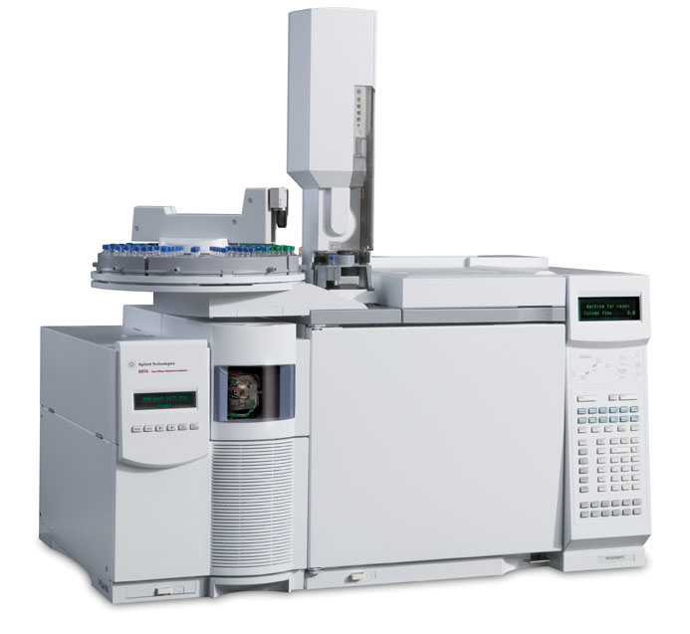
在线联用方式
混合物经色谱分离后，将各组分直接由接口导入其它仪器中进行定性。常用的联用方法有：GC-MS、GC-FTIR、LC-MS……,其它仪器相当于色谱仪的检测器。
气质联用仪
使用范围：复杂样品的定性。
优点：不需要标准物，定性结果可信度高，操作方便。
缺点：需要特殊仪器或设备。

